Slide 1

UBND PHƯỜNG PHÚC LỢI
TRƯỜNG MẦM NON HOA HOA SỮA
Lĩnh vực
phát triển nhận thức
Đề tài: Khám phá xã hội:
“Bé tìm hiểu về ngày giỗ tổ Hùng Vương 10 – 3”
Lứa tuổi: Mẫu giáo bé 3-4 tuổi
Giáo viên: Bùi Thị Hoa

Slide 2

Hoạt động 1: Bé xem video về ngày giỗ tổ 10 - 3

Slide 3

Cô giới thiệu
“Dù ai đi ngược về xuôi
Nhớ ngày giỗ tổ 10 tháng 3”

Slide 4

Video ngày Giỗ tổ Hùng Vương 10 - 3

Slide 5
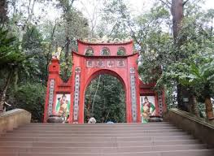
Cổng Đền Hùng

Slide 6

Hoạt động 2: Bé tìm hiểu về ngày giỗ tổ 10 - 3

Slide 7
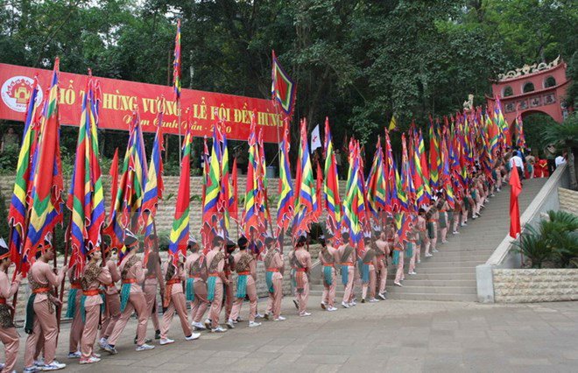
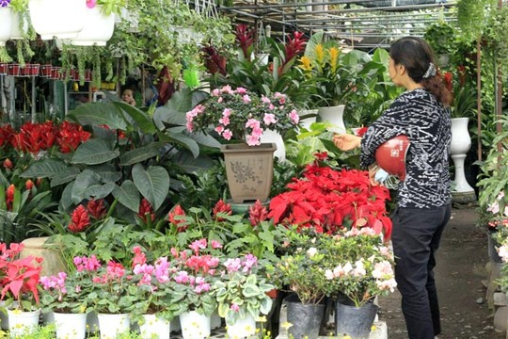
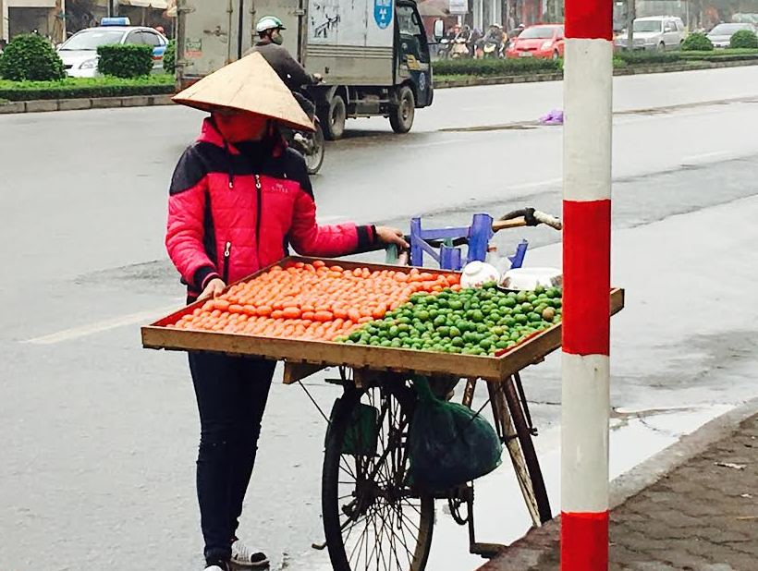
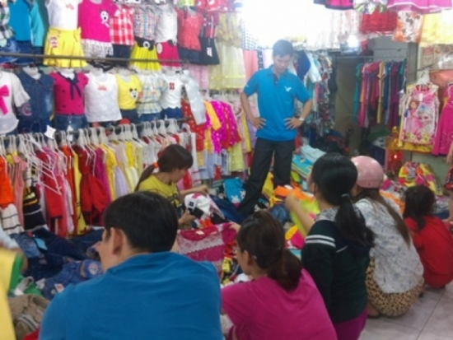

Slide 8
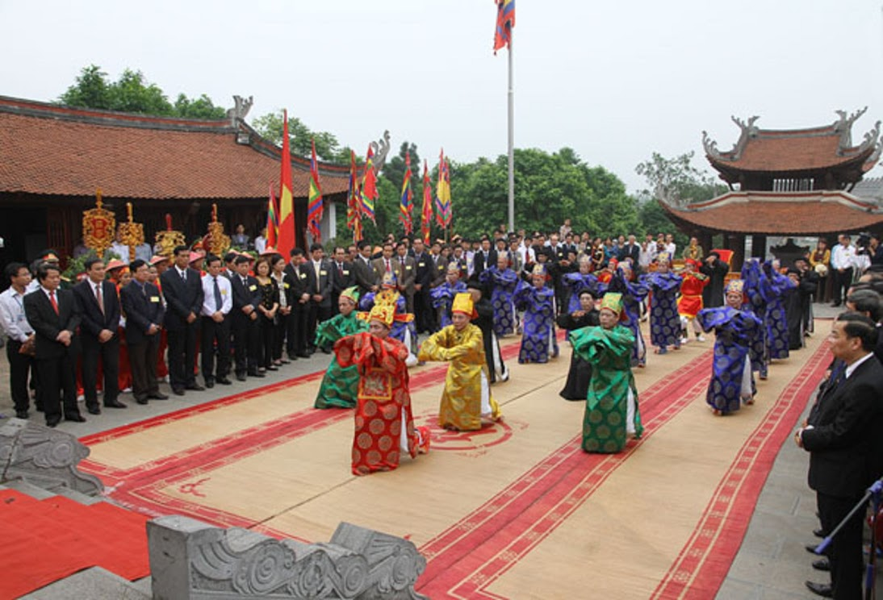
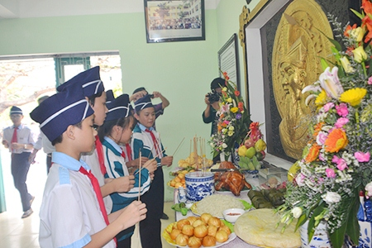
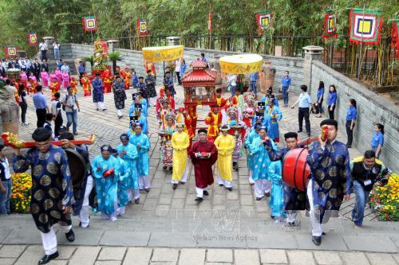
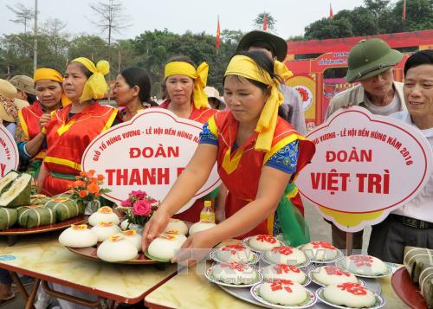
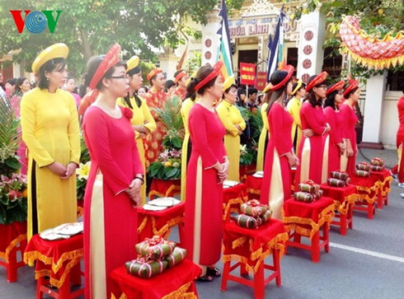

Slide 9
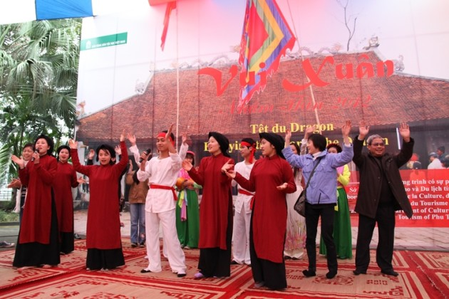
Hát Xoan Phú Thọ

Slide 10
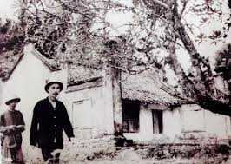
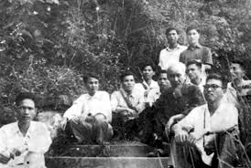

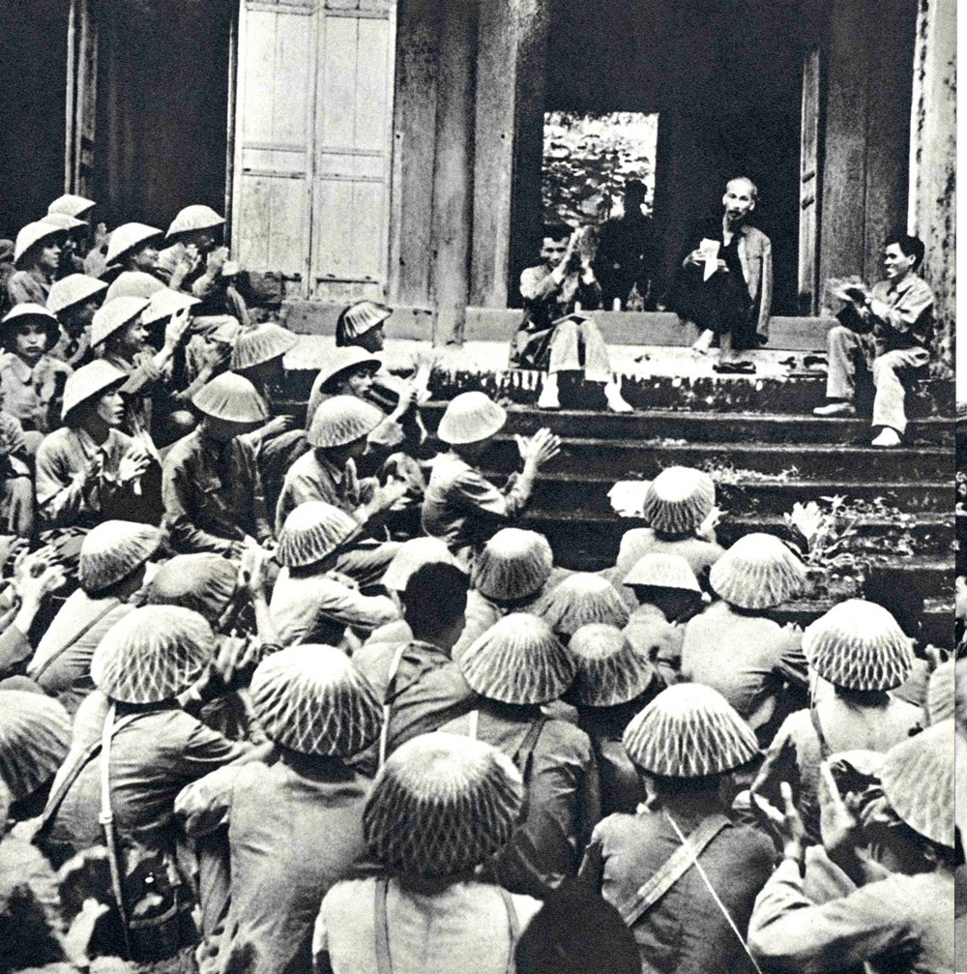
Lời căn dặn của Bác Hồ: “Các Vua Hùng có công dựng nước, Bác cháu ta phải cùng nhau giữ lấy nước”

Slide 11

Hoạt động 3: Giáo dục

Slide 12

Hoạt động 4: Trò chơi: Ai nhanh chọn đúng

Slide 13

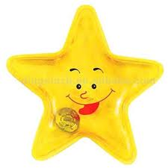

Giờ học kết thúc
Chúc các cô dồi dào sức khoẻ
Chúc các bé chăm ngoan học giỏi

